Slide 1


d
بهبود مکانیزم‌های مبتنی بر چنداجرایی برای اِعمال خط‌مشی‌های جریان اطلاعات
سید محمدمهدی احمدپناه
smahmadpanah@aut.ac.ir
استاد راهنما: دکتر مهران سلیمان‌فلاح
دانشکده مهندسی کامپیوتر و فناوری اطلاعات
دانشگاه صنعتی امیرکبیر
29 مهر 1396
Notes:
Improving Multi-Execution-based Mechanisms for Enforcing Information Flow Policies
By Seyed Mohammad Mehdi Ahmadpanah

Slide 2

فهرست
مقدمه و تعریف مسئله
خط‌مشی‌های جریان اطلاعات و عدم تداخل
انواع جریان‌های اطلاعات غیرمجاز
روش چنداجرایی امن
مفاهیم اولیه
فوق خاصیت امنیتی
مکانیزم اعمال خط‌مشی‌های امنیتی
درستی و شفافیت
دسته‌بندی کلی روش‌های اعمال خط‌مشی
مقایسه مکانیزم‌های مبتنی بر چنداجرایی امن
شرح مکانیزم پیشنهادی
صوری‌سازی و اثبات
جمع‌بندی و کارهای آینده

Slide 3
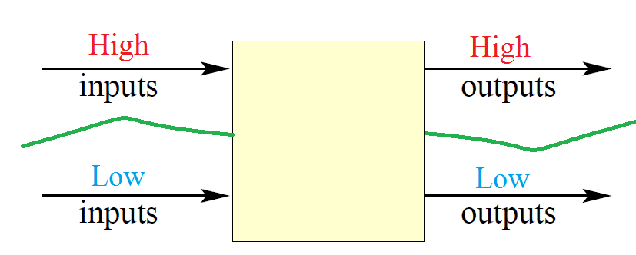

مقدمه
تعریف خط‌مشی امنیتی
محرمانگی و کنترل انتشار اطلاعات
تعریف امنیت جریان اطلاعات
خط‌مشی امنیتی عدم تداخل
بیان گزاره‌هایی روی اجراهای برنامه
جریان اطلاعات غیرمجاز
جریان‌های صریح و ضمنی، حساس به خاتمه، حساس به زمان
System
Notes:
خط مشی امنیتی: تعریفی از امن بودن یک سامانه یا برنامه را ارائه می کند که در آن کارهای مجاز و غیرمجاز در آن مشخص می شود.
امنیت در سه محور محرمانگی، صحت و دسترس پذیری
توجه ما به خط مشی جریان اطلاعات است
هدف از کنترل جریان اطلاعات کسب
اطمینان از عدم وجود جریان های اطلاعاتی ناامن از اطلاعات محرمانه به اطلاعات دیگر است.
اولین بار در مقاله خانم دنینگ مطرح شد
هدف از کنترل جریان اطلاعات کسب اطمینان از عدم وجود جریان‌های اطلاعاتی ناامن از اطلاعات محرمانه به اطلاعات‌ دیگر است
، وجود جریان اطلاعات از بالا به پایین غیرمجاز است.
تعریف جریان اطلاعات امن در یک سامانه اطلاعاتی توسط خط‌مشی جریان اطلاعات صورت می‌پذیرد.
در حالیکه در رمزنگاری یا کنترل دسترسی، حفاظت از محرمانه بودن اطلاعات است و نه انتشار اطلاعات. اگر کسی ترجمه رمز کرد یا دسترسی پیدا کرد، میتواند به دیگری منتشر کند و کنترلی روی آن صورت نمی گیرد.
عدم تداخل یعنی اگر هیچ دو اجرایی از برنامه با مقادیر عمومی یکسان، مستقل از ورودیهای محرمانه متفاوت، خروجی‌های قابل مشاهده عمومی یکسان داشته باشند و مهاجم نتواند درباره ورودیهای محرمانه اظهار نظری کند.
در اکثر این‌گونه خط‌مشی‌ها، از قالب خط‌مشی عدم‌تداخل و گزاره‌هایی روی اجراهای برنامه برای بیان خط‌مشی استفاده می‌شود Noninterference
انواع مختلفی از عدم تداخل مانند احتمالاتی، امکان‌گرایانه، ضعیف، قوی، حساس به خاتمه یا پیشروی و... وجود دارد و قابل تعریف است.
یه چارچوبی برای بیان خط مشی ها به شمار می رود.
به دنبال اعمال خط مشی جریان اطلاعات روی برنامه‌ها هستیم.

Slide 4
جریان اطلاعات غیرمجاز
جریان صریح
جریان ضمنی
کانال نهان خاتمه
کانال نهان زمانی
داخلی
خارجی
inH x ; // high input : x
y = 0 ;
t = getTime();
if x != 0 then
skip ; skip ;
t = getTime() - t;
if t > 2 then
y = 1 ;
outL y ; // low output : y
inH x ; // high input : x
if x == 0 then
while true do skip ;
else
skip ;
outL y ; // low output : y
inH x ; // high input : x
y = 0 ;
if x != 0 then
skip ; skip ;
outL y ; // low output : y
inH x ; // high input : x
if x == 0 then
y = 0;
else
y = 1;
outL y ; // low output : y
inH x ; // high input : x
y = x ;
outL y ; // low output : y
شکل 1 – برنامه دارای جریان صریح
شکل5 – برنامه دارای کانال زمانی خارجی
شکل۲ – برنامه دارای جریان ضمنی
شکل3 – برنامه دارای کانال خاتمه
شکل4 – برنامه دارای کانال زمانی داخلی
Notes:
انواع عدم تداخل بر اساس کانال‌های نشت اطلاعات تعریف می‌شود

Slide 5
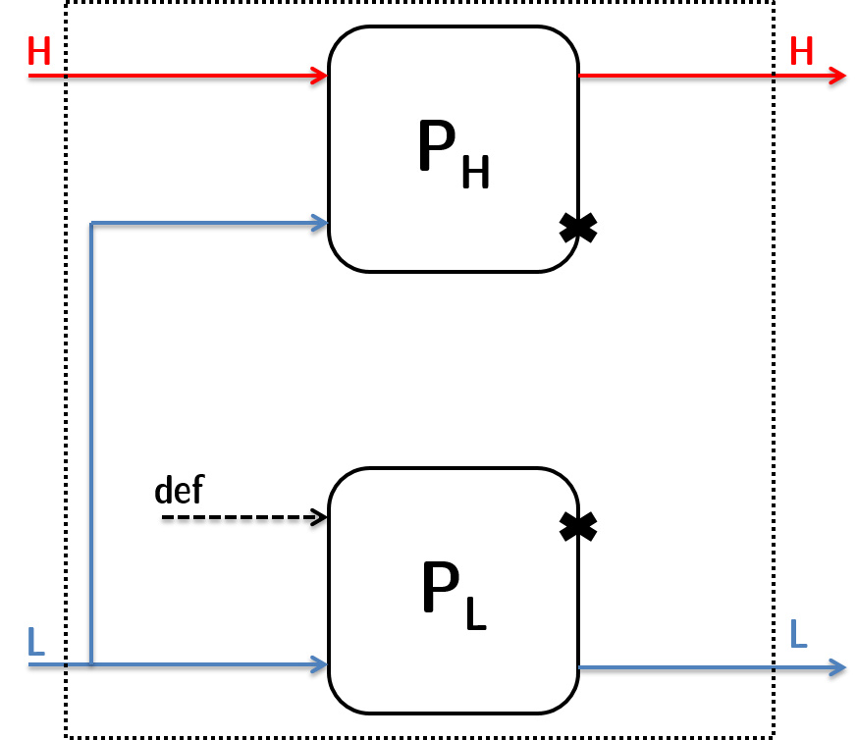
روش چنداجرایی امن
پویا و جعبه سیاه
تهیه رونوشت از برنامه به تعداد سطوح امنیتی
محدودیت روی ورودی‌ها و خروجی‌های هر رونوشت
زمان‌بندی اجرای رونوشت‌ها
شکل6 – نمایی از روش چنداجرایی امن [۱]
Notes:
تعریف روش چنداجرایی امن به طور کلی
دلیل امنیت مکانیزم
وابستگی نوع زمان‌بندی در تضمین حفظ رفتار برنامه اصلی
اعمال عدم تداخل حساس به خاتمه و زمان

Slide 6

تعریف مسئله
بهبود مکانیزم‌های مبتنی بر روش چنداجرایی امن
اعمال خط‌مشی عدم تداخل حساس به زمان
تضمین امنیت
حفظ ترتیب رویدادها در کانال‌های خروجی نسبت به یکدیگر برای اجراهای برنامه امن
ایده کلی برای حل
استفاده از بافر و زمان‌بندی مناسب
Notes:
بیان دقیق تعریف مسئله

Slide 7
خط‌مشی امنیتی؛ خاصیت‌ها و فوق‌خاصیت‌ها
خط‌مشی امنیتی
خاصیت: خط‌مشی‌های قابل تعریف روی تک اجرا
مانند کنترل دسترسی
فوق‌خاصیت: خط‌مشی‌های قابل تعریف روی مجموعه‌ای از اجراها [۲]
مانند جریان اطلاعات
System S
System S
System S
S satisfies P
S satisfies H
S does not satisfy H
S does not satisfy P
System S
Hyperproperty H
Hyperproperty H
Property P
Property P
= trace
= trace
= trace
= trace
Notes:
یک سامانه، مجموعه ای از اجراها است
به بیان صوری، خط مشی امنیتی گزاره ای روی مجموعه‌های اجراها است که امن بودن یا نبودن سامانه را تعیین می کند. یک خط مشی امنیتی را میتوان به عنوان زیرمجموعه ای از مجموعه توانی همه اجراها تعریف کرد که هر اجرا دنباله ای دلخواه از حالت ها است.
به بیان دیگر، یک خط مشی مجموعه ای از مجموعه اجراهاست که آن خط مشی را برآورده می‌کنند.
خط مشی های امنیتی از این منظر به دو دسته خاصیت و فوق‌خاصیت (یا ناخاصیت) دسته‌بندی می‌شوند.
خاصیت: خط مشی ای است که می توان آن را روی یک اجرا تعریف کرد. یعنی خط مشی بتواند درباره هر تک اجرا بگوید امن هست یا نیست.
، یک خاصیت خط‌مشی‌ای است که عضویت هر دنباله در آن خط‌مشی، فقط با ارزیابی همان دنباله قابل تعیین باشد
مانند عدم خاتمه یا خط مشی های کنترل دسترسی
فوق خاصیت: خط مشی هایی که در قالب بالا قابل بیان نیستند و روی اجراهای مختلف برنامه تعریف می شوند.
مانند عدم تداخل و جریان اطلاعات
طبق تعریف عدم تداخل، حداقل دو اجرا باید بررسی شود و در قالب تک اجرا قابل بیان نیست. پس خاصیت نیست.
پس خاصیت ها را میتوان با مجموعه اجراهای منفرد و جداگانه بیان کرد، اما فوق خاصیتها را باید با مجموعه توانی مجموعه اجراها بیان کرد.
به همین دلیل روش اعمال خاصیتها با فوق خاصیتها متفاوت است!
اگر بخواهیم دقیقتر بیان کنیم، خط مشیها همان فوق خاصیتها هستند که میتوان به دو دسته خاصیت و ناخاصیت تقسیم کرد.
خاصیت زیرمجموعه است، فوق خاصیت عضوی از مجموعه

Slide 8
خط‌مشی امنیتی؛ خاصیت‌ها و فوق‌خاصیت‌ها (ادامه)
خط‌مشی‌ امنیتی (فوق‌خاصیت)
ناخاصیت
ناخاصیت‌های دیگر
فوق‌مانایی
خاصیت
خاصیت‌های دیگر
فوق‌ایمنی
ایمنی
مانایی
k-ایمنی
Notes:
اشنایدر گفته است که می توان هر خاصیت را در قالب اشتراکی از خاصیتهای ایمنی و خاصیتهای مانایی بیان کرد.
رده بندی دقیقتر در مقاله اشنایدر
تعریف ایمنی: کلاسی از خاصیتها که وقوع یک چیز بد مشخص را در طول اجرا نهی می کنند. یعنی پیشوندی از دنباله اجرا وجود دارد که هر گسترشی از آن نیز خط مشی را برآورده نمیکند. نقض یک خاصیت ایمنی، غیرقابل اصلاح است.
Safety = finitely observable + irremediable
e.g. no-read-then-write or access control
تعریف مانایی: خاصیتی است که وقوع یک چیز خوب مشخص را مقرر می کند.
Liveness = always possible (remediable) + possibly infinte
e.g. guaranteed service (good thing is the eventual repsonse to a request)
خاصیت معقول: دنباله تهی جزو دنباله های معتبر حساب شود.
Hypersafety: generalizing the bad thing from a finite set to a finite set of finite traces
تعریف کا-ایمنی: زیرکلاسی از فوق ایمنی ها که چیز بد هرگز بیش از کا دنباله اجرا ندارد. یعنی با داشتن کا دنباله اجرا می‌توان پیشوند چیز بد را دید، اگر برنامه ناقض خط مشی باشد.
e.g. a system that stores a secret by splitting it into k shares. System cannot output all k shares.
1-safety hyp. = safety property
e.g. 2-safety = GMNI
Hyperliveness:

Slide 9
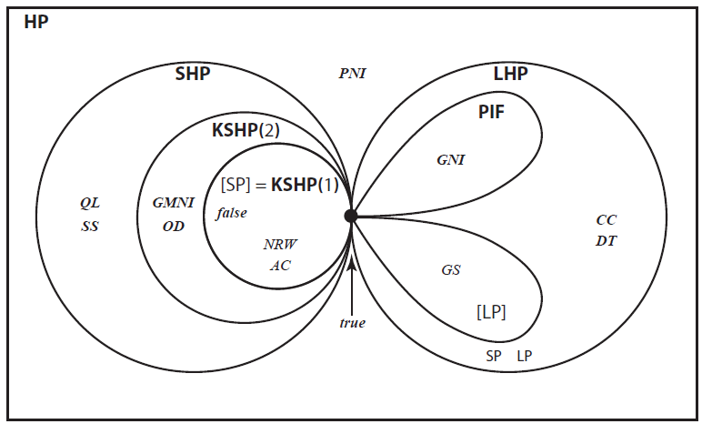
خط‌مشی امنیتی؛ خاصیت‌ها و فوق‌خاصیت‌ها (ادامه)
شکل 1 – دسته‌بندی خط‌مشی‌های امنیتی [47]
Notes:
Information-flow confidentiality is not a property, but
it is a hyperproperty, and it can be hypersafety (e.g.,
observational determinism) or hyperliveness (e.g.,
generalized noninterference).

Slide 10

مکانیزم اعمال خط‌مشی امنیتی
مکانیزم اعمال امنیت
روش، ابزار یا رویه‌ای برای اعمال خط‌مشی امنیتی
خواسته‌های مورد انتظار
درستی
همه برنامه‌ها پس از اعمال توسط مکانیزم امن باشند.
شفافیت
برنامه امن توسط مکانیزم نیز امن شناخته شود و دست نخورده بماند.
Notes:
اینکه پلیس قانون را اعمال میکند
تفاوت بین درستی و شفافیت در این است که می‌توان هر برنامه ورودی را به چاپ «سلام دنیا» تبدیل کرد، اما معناشناخت برنامه امن حفظ نمی‌شود.
البته اگر درستی نداشته باشد مکانیزم به درد نمی‌خورد! پس از درستی نمیشه کوتاه اومد، اما باید بررسی کرد تا چه میزان شفافیت داره

Slide 11
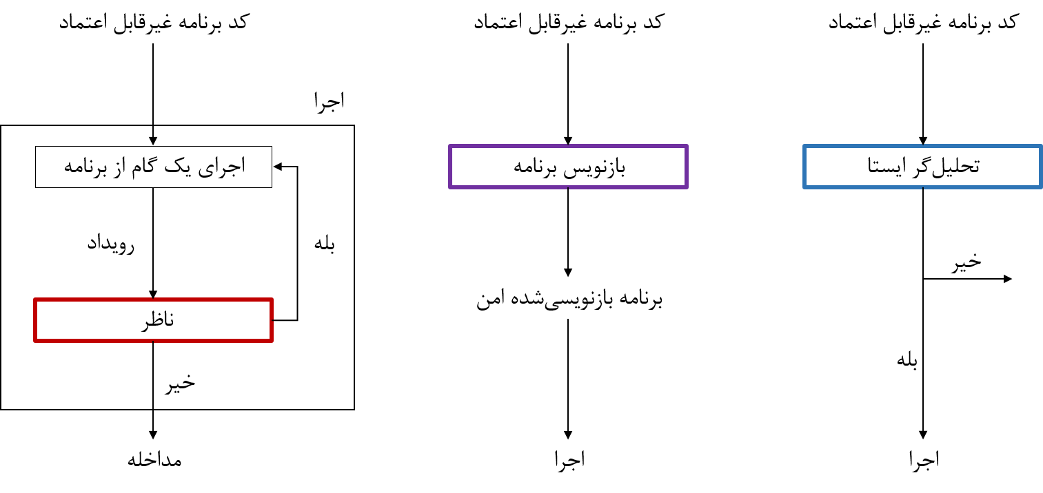
دسته‌بندی روش‌های اعمال خط‌مشی
مکانیزم اعمال خط‌مشی
ایستا
بازنویسی برنامه
اجرای برنامه با معناشناخت تغییر یافته
پویا
همراه با تحلیل کد
بدون تحلیل کد
ایستا
پویا
ناظر زمان‌اجرای ترکیبی
ناظر زمان‌اجرا با اجرای برنامه به منظور تحلیل
نظارت زمان‌اجرا
چنداجرایی امن
ناظر زمان‌اجرای پویای خالص
شکل7 – روش‌های اعمال خط‌مشی‌های امنیتی [3]
شکل8 – دسته‌بندی مکانیزم‌های اعمال خط‌مشی‌های امنیتی [3]
Notes:
تحلیل ایستا: پیش از اجرای کد برنامه، بررسی می شود که برنامه امن است یا نه. اگر امن بود، برود برای اجرا؛ نه که ریجکت و تمام! محافظه‌کارانه بودن و شفافیت پایین در ذاتش است. یه بار تحلیل میکنی، هزار بار اجرا میکنی. سربار زمان اجرا نداره.
معروفترینشون نوع سامانه است و تجلیلهای مختلف کد مثل جریان داده و کنترل و وابستگی برنامه
پویا به دو دسته کلی زمان‌اجرا و آفلاین تقسیم میشه. زمان‌اجرا یعنی زمانی که برنامه واقعا داره اجرا میشه، یه ناظر بگذاریم هر اجرا رو چک کنیم. آفلاین یعنی تو محیط تست تحلیل کنیم برنامه رو.
البته که سربار زمان اجرا دارن و به تعداد اجراهای برنامه، باید اعمال کنیم. ولی از اونجایی که واقعا داریم اجرا رو بررسی میکنیم، نه همه حالتهای مختلف برنامه رو، پس شفافیتش به طور کلی بیشتره.
معروفترینشون نظارت زمان‌اجرا است.
بازنویسی برنامه یعنی در ایستا، کد رو تجلیل کنیم، تغییر بدیم و بعد از اینکه کد امن ساختیم، ببریم اجرا کنیم.
در قبل از اجرا تغییر کد داریم، ولی در زمان اجرا هست که واقعا داره اعمال میشه.

Slide 12
دسته‌بندی روش‌های اعمال خط‌مشی
مکانیزم اعمال خط‌مشی
ایستا
بازنویسی برنامه
اجرای برنامه با معناشناخت تغییر یافته
پویا
همراه با تحلیل کد
بدون تحلیل کد
ایستا
پویا
ناظر زمان‌اجرای ترکیبی
ناظر زمان‌اجرا با اجرای برنامه به منظور تحلیل
نظارت زمان‌اجرا
چنداجرایی امن
ناظر زمان‌اجرای پویای خالص
شکل8 – دسته‌بندی مکانیزم‌های اعمال خط‌مشی‌های امنیتی [3]
Notes:
تحلیل ایستا: پیش از اجرای کد برنامه، بررسی می شود که برنامه امن است یا نه. اگر امن بود، برود برای اجرا؛ نه که ریجکت و تمام! محافظه‌کارانه بودن و شفافیت پایین در ذاتش است. یه بار تحلیل میکنی، هزار بار اجرا میکنی. سربار زمان اجرا نداره.
معروفترینشون نوع سامانه است و تجلیلهای مختلف کد مثل جریان داده و کنترل و وابستگی برنامه
پویا به دو دسته کلی زمان‌اجرا و آفلاین تقسیم میشه. زمان‌اجرا یعنی زمانی که برنامه واقعا داره اجرا میشه، یه ناظر بگذاریم هر اجرا رو چک کنیم. آفلاین یعنی تو محیط تست تحلیل کنیم برنامه رو.
البته که سربار زمان اجرا دارن و به تعداد اجراهای برنامه، باید اعمال کنیم. ولی از اونجایی که واقعا داریم اجرا رو بررسی میکنیم، نه همه حالتهای مختلف برنامه رو، پس شفافیتش به طور کلی بیشتره.
معروفترینشون نظارت زمان‌اجرا است.
بازنویسی برنامه یعنی در ایستا، کد رو تجلیل کنیم، تغییر بدیم و بعد از اینکه کد امن ساختیم، ببریم اجرا کنیم.
در قبل از اجرا تغییر کد داریم، ولی در زمان اجرا هست که واقعا داره اعمال میشه.

Slide 13
مکانیزم‌های مبتنی بر چنداجرایی امن
مکانیزم چنداجرایی امن با زمان‌بندی اولویت با سطح پایین‌تر [۱]
نقض امنیت برای سطوح غیرقابل مقایسه
امکان وقوع قحطی‌زدگی اجرای رونوشت‌های سطح بالا
حفظ ترتیب خروجی‌ها در هر کانال
بررسی زمان‌بند‌های مختلف و تأثیر آن‌ها در توانایی اعمال عدم تداخل [4]
پیشنهاد زمان‌بندی تسهیم و مبتنی بر مشبکه
H
A
B
L

Slide 14

مکانیزم‌های مبتنی بر چنداجرایی امن (ادامه)
بازنویس برنامه چنداجرایی امن [۵]
عدم تغییر محیط اجرا
ناظر چنداجرایی امن [۶، ۷]
اجرای همزمان برنامه‌ اصلی و چنداجرایی امن و مقایسه آن‌ها
حفظ ترتیب خروجی‌ها در هر کانال در اعمال حساس به خاتمه
پشتیبانی از کانال‌های پویا
عدم تضمین عدم تداخل حساس به زمان خارجی
چنداجرایی امن نامتقارن [8]
برش نامتقارن برنامه برای رونوشت سطح پایین

Slide 15
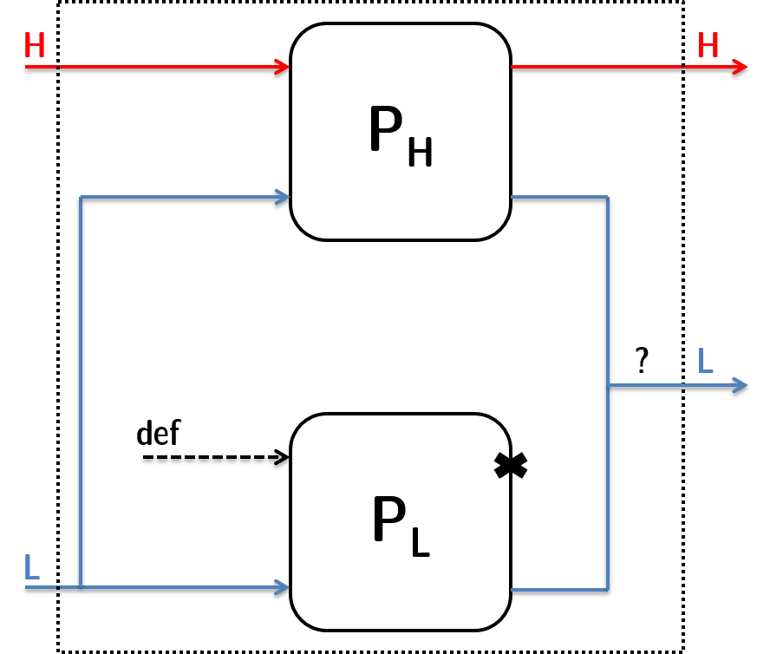
مکانیزم‌های مبتنی بر چنداجرایی امن (ادامه)
Rafnsson و Sabelfeld[9]
ایجاد تمایز بین سطح امنیتی حضور و محتوای پیام
پشتیبانی از خط‌مشی‌های حذف رده‌بندی
همگام‌سازی حصار
تضمین عدم تداخل حساس به خاتمه
حفظ ترتیب خروجی‌ها نسبت به یکدیگر
شکل9 – چنداجرایی امن همراه با همگام‌سازی حصار [9]
Notes:
توضیح اینکه پیاده‌سازی‌های مختلفی هم از این مکانیزم‌ها وجود دارد

Slide 16
مروری بر مزایا و چالش‌های چنداجرایی امن
امنیت به واسطه طراحی
پویا و جعبه سیاه
مستقل از زبان برنامه‌نویسی و پیچیدگی‌های آن
حفظ ترتیب رویدادهای خروجی در هر کانال به طور مستقل
تغییر در ترتیب رویدادهای خروجی نسبت به یکدیگر
وابستگی به زمان‌بند
عدم تشخیص نقض امنیت
تأثیر انتخاب مقادیر پیش‌فرض
کارایی پایین و هزینه بالای زمان اجرا
اعمال عدم تداخل حساس به زمان همراه با حفظ ترتیب خروجی‌ها در کانال‌های مختلف نسبت به یکدیگر
Notes:
توضیح اینکه پیاده‌سازی‌های مختلفی هم از این مکانیزم‌ها وجود دارد

Slide 17
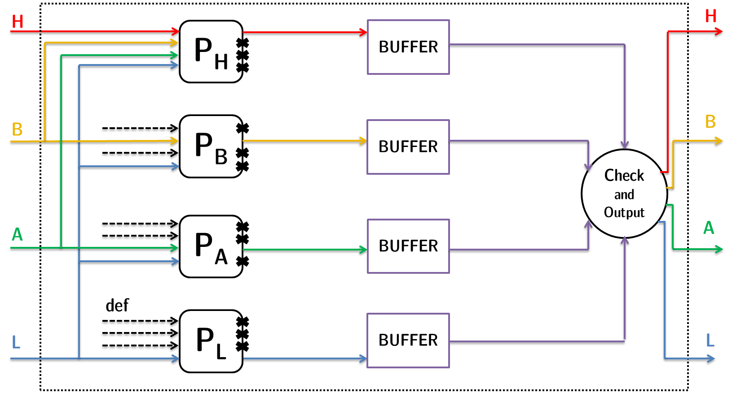
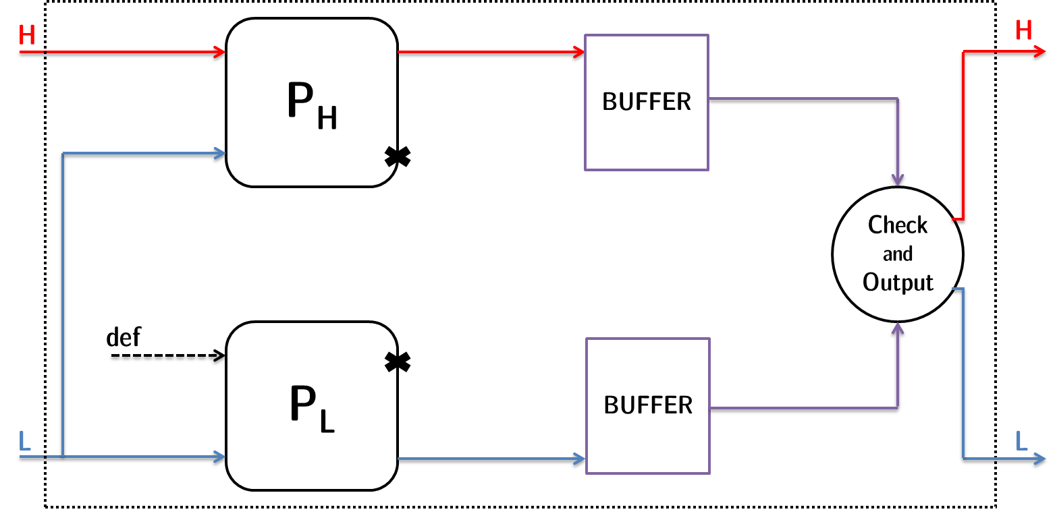
شرح مکانیزم پیشنهادی
چنداجرایی امن بافردار
استفاده از زمان‌بندی تسهیم و اولویت با سطح پایین
شکل10 – نمایی از مکانیزم چنداجرایی امن بافردار برای مشبکه دوسطحی
شکل11 – نمایی از مکانیزم چنداجرایی امن بافردار برای مشبکه چهارسطحی
Notes:
همین‌جا توضیح بدم که چرا درست و شفاف کامل است
طول بافر به اندازه سهم زمانی است

Slide 18
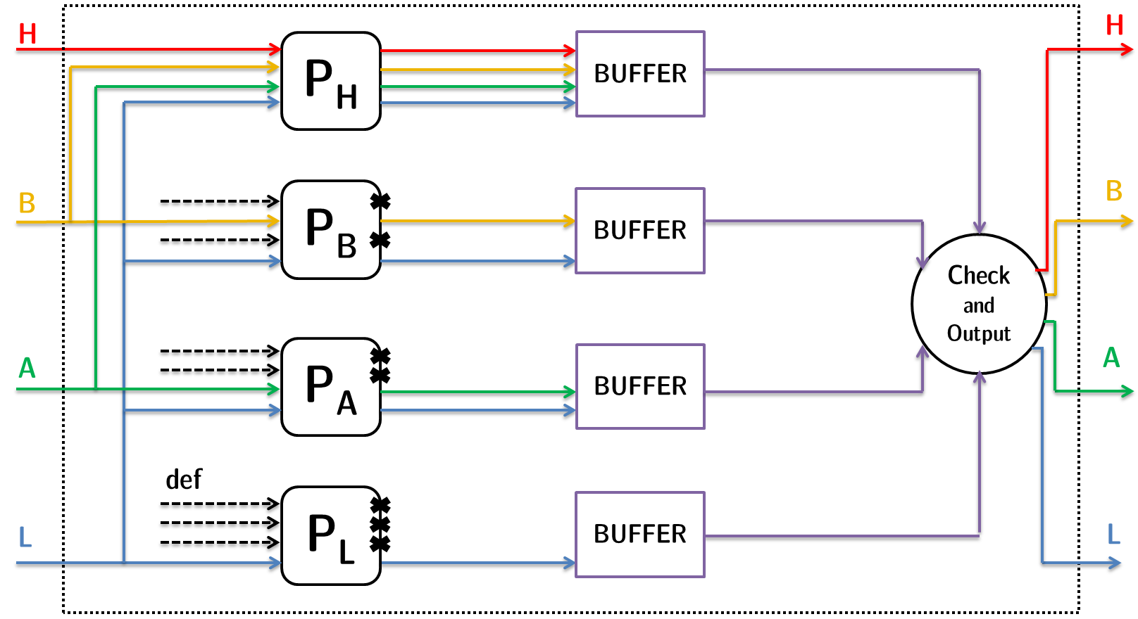
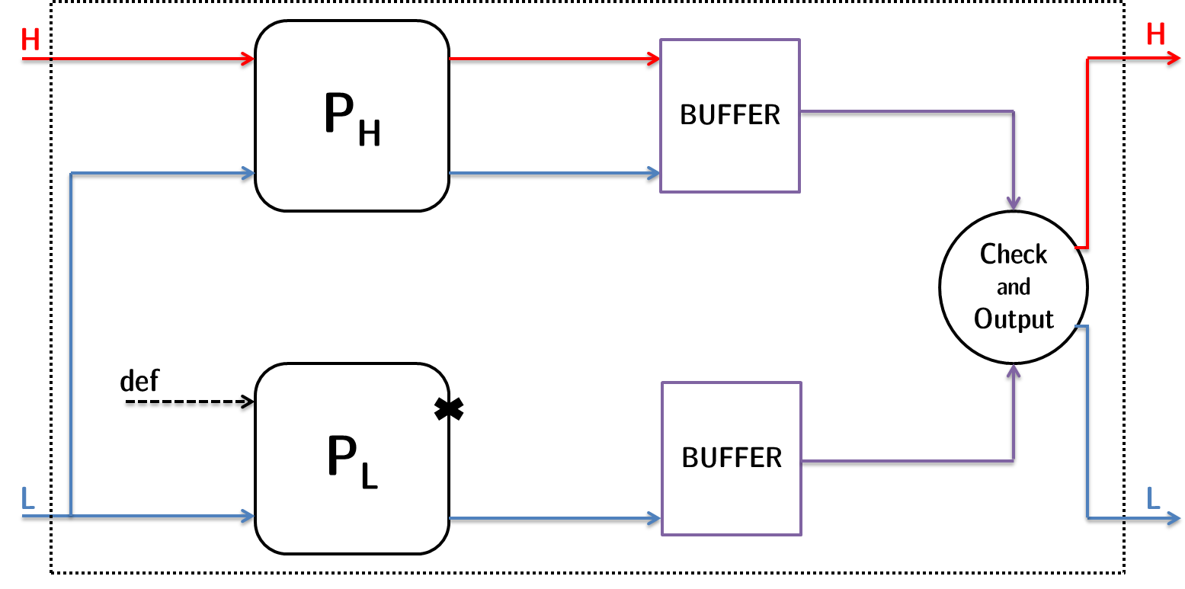
شرح مکانیزم پیشنهادی (ادامه)
حالت همراه با گزارش نقض امنیت
شکل12 – نمایی از مکانیزم چنداجرایی امن بافردار همراه با گزارش نقض امنیت برای مشبکه دوسطحی
شکل13– نمایی از مکانیزم چنداجرایی امن بافردار همراه با گزارش نقض امنیت برای مشبکه چهارسطحی
Notes:
همین‌جا توضیح بدم که چرا درست و شفاف کامل است
و چرا نقض امنیت را گزارش می‌کند

Slide 19
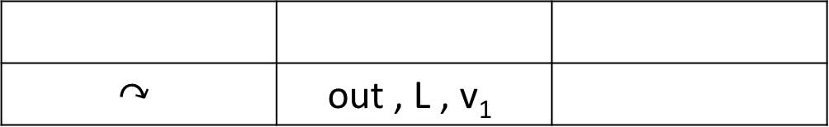
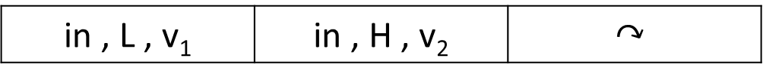
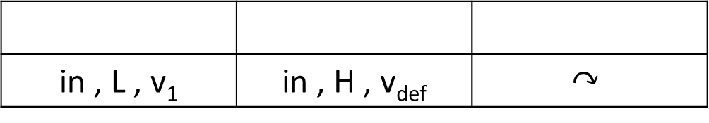

مثال‌هایی از نحوه اجرای مکانیزم پیشنهادی
inL y ; // low input : y
inH x ; // high input : x
if x then skip ; skip ;
else skip ;
outL y ; // low output : y
$$⟶$$
P_{H}
P_{L}
in , L , v₁ | in , H , v₂ | $$↷$$
in , L , v₁ | in , H , v_{def} | $$↷$$
P_{H}
P_{L}
$$↷$$ | $$↷$$ | $$\text{out}\text{ , }\text{L}\text{ , }\text{v}\text{1}$$
$$↷$$ | $$\text{out}\text{ , }\text{L}\text{ , }\text{v}\text{1}$$
شکل14– برنامه دارای کانال زمانی
Notes:
مثالها با فرض اندازه بافر و سهم زمانی سه تا
برنامه دارای کانال زمانی
توضیح اینکه در حالت بدون نقض امنیت چه اتفاقی می‌افتد

Slide 20
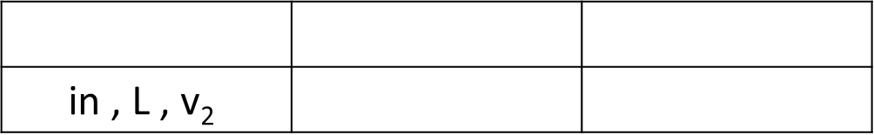
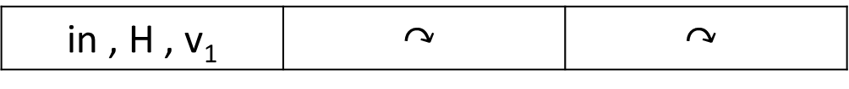
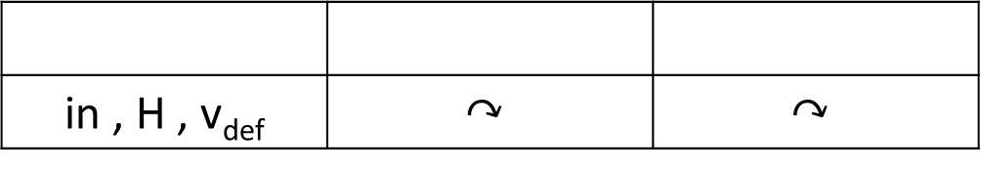

مثال‌هایی از نحوه اجرای مکانیزم پیشنهادی (ادامه)
$$⟶$$
P_{H}
P_{L}
inH x ; // high input : x
if x then while true do skip ;
else skip ;
inL y ; // low input : y
in , H , v₁ | $$↷$$ | $$↷$$
in , H , v_{def} | $$↷$$ | $$↷$$
P_{H}
P_{L}
$$↷$$ | $$↷$$ | $$↷$$
$$\text{in}\text{ , }\text{L}\text{ , }\text{v}\text{2}$$
شکل15– برنامه دارای کانال خاتمه
P_{H}
P_{L}
$$↷$$ | $$↷$$ | $$↷$$
Notes:
برنامه دارای کانال خاتمه و اینکه ورودی‌ها هم مهم هستند که چه زمانی اتفاق می‌افتند، مثل اینکه یک پرامپت هست که ورودی بده
تا آخر واگراست و همینطوری پیش میره
توضیح اینکه در حالت بدون نقض امنیت چه اتفاقی می‌افتد

Slide 21

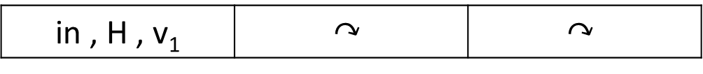
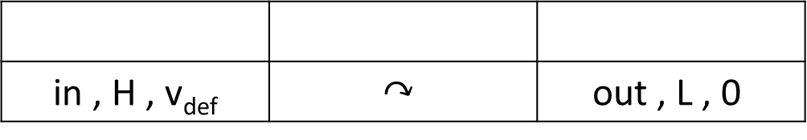
مثال‌هایی از نحوه اجرای مکانیزم پیشنهادی (ادامه)
inH x ; // high input : x
if x then skip ;
else outL 0 ; // low output : 0
شکل16– برنامه دارای جریان غیرمجاز ضمنی
$$⟶$$
P_{H}
P_{L}
in , H , v₁ | $$↷$$ | $$↷$$
in , H , v_{def} | $$↷$$ | $$\text{out}\text{ , }\text{L}\text{ , }\text{0}$$
Notes:
برنامه دارای جریان غیرمجاز ضمنی
توضیح اینکه در حالت بدون نقض امنیت چه اتفاقی می‌افتد

Slide 22
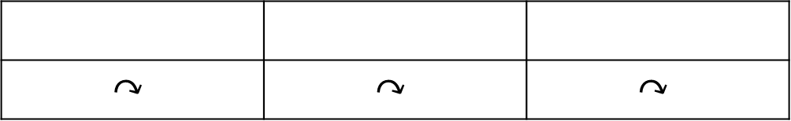
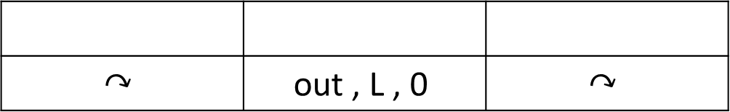
مثال‌هایی از نحوه اجرای مکانیزم پیشنهادی (ادامه)
outH 1 ; // high output : 1
outL 0 ; // low output : 0
while true do skip ;
$$⟶$$
P_{H}
P_{L}
$$\text{out}\text{ , }\text{H}\text{ , }\text{1}$$ | $$\text{out}\text{ , }\text{L}\text{ , }\text{0}$$ | $$↷$$
$$↷$$ | $$\text{out}\text{ , }\text{L}\text{ , }\text{0}$$ | $$↷$$
شکل17– برنامه امن طبق عدم تداخل حساس به زمان
P_{H}
P_{L}
$$↷$$ | $$↷$$ | $$↷$$
$$↷$$ | $$↷$$ | $$↷$$
…
Notes:
برنامه امن طبق عدم تداخل حساس به زمان
توضیح اینکه در حالت بدون نقض امنیت چه اتفاقی می‌افتد

Slide 23
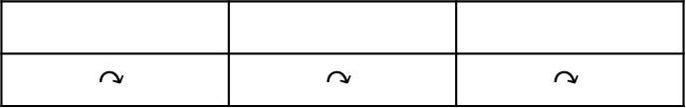
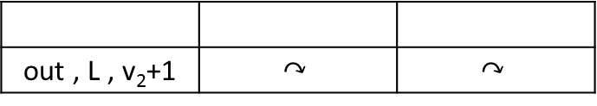

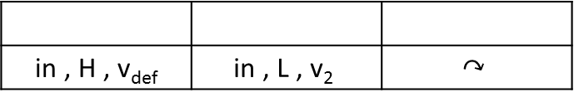
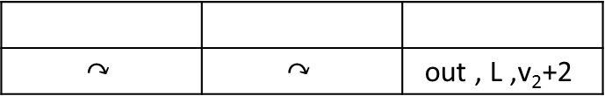
مثال‌هایی از نحوه اجرای مکانیزم پیشنهادی (ادامه)
⟶
P_{H}
P_{L}
in , H , v₁ | $$\text{in}\text{ , }\text{L}\text{ , }\text{v}\text{2}$$ | $$↷$$
in , H , v_{def} | $$\text{in}\text{ , }\text{L}\text{ , }\text{v}\text{2}$$ | $$↷$$
inH x ; // high input : x
inL y ; // low input : y
while 1 do
x++ ;
y++ ;
outH x ; // high output : x
outL y ; // low output : y
P_{H}
P_{L}
$$↷$$ | $$↷$$ | $$↷$$
$$↷$$ | $$↷$$ | $$\text{out}\text{ , }\text{H}\text{ , }\text{v}\text{1}\text{+}\text{1}$$
P_{H}
P_{L}
$$\text{out}\text{ , }\text{L}\text{ ,}\text{v}\text{2}\text{+}\text{1}$$ | $$↷$$ | $$↷$$
$\text{out}\text{ , }\text{L}\text{ , }\text{v}$₂+1 | $$↷$$ | $$↷$$
شکل18– برنامه امن طبق عدم تداخل حساس به زمان
P_{H}
P_{L}
$$↷$$ | $$↷$$ | $$\text{out}\text{ , }\text{L}\text{ ,}\text{v}\text{2}\text{+}\text{2}$$
$$↷$$ | $$\text{out}\text{ , }\text{H}\text{ , }\text{v}\text{1}\text{+}\text{2}$$ | $$\text{out}\text{ , }\text{L}\text{ ,}\text{v}\text{2}\text{+}\text{2}$$
…
Notes:
برنامه امن طبق عدم تداخل حساس به زمان
توضیح اینکه در حالت بدون نقض امنیت چه اتفاقی می‌افتد

Slide 24

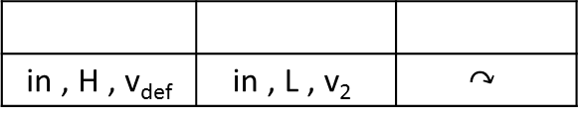
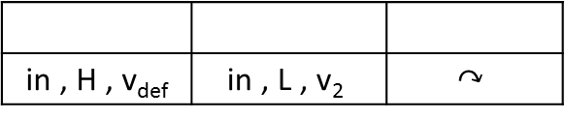
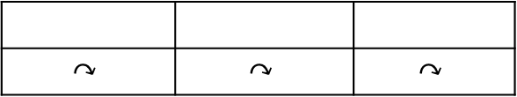

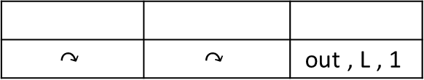
مثال‌هایی از نحوه اجرای مکانیزم پیشنهادی (ادامه)
inH x ; // high input : x
inL y ; // low input : y
w = 0 ;
If y > 0 then
if x > 0 then
w = 0 ;
else skip ;
else w = 1 ;
outL w ; // low output : w
⟶
P_{H}
P_{L}
in , H , v₁ | $$\text{in}\text{ , }\text{L}\text{ , }\text{v}\text{2}$$ | $$↷$$
in , H , v_{def} | $$\text{in}\text{ , }\text{L}\text{ , }\text{v}\text{2}$$ | $$↷$$
⟶
P_{H}
P_{L}
in , H , v₁ | $$\text{in}\text{ , }\text{L}\text{ , }\text{v}\text{2}$$ | $$↷$$
in , H , v_{def} | $$\text{in}\text{ , }\text{L}\text{ , }\text{v}\text{2}$$ | $$↷$$
P_{H}
P_{L}
$$↷$$ | $$↷$$ | $$↷$$
$$↷$$ | $$↷$$ | $$↷$$
P_{H}
P_{L}
$$↷$$ | $$↷$$ | $$\text{out}\text{ , }\text{L}\text{ , }\text{1}$$
$$↷$$ | $$↷$$ | $$\text{out}\text{ , }\text{L}\text{ , }\text{1}$$
P_{H}
P_{L}
out , L , 0
out , L , 0
شکل19– برنامه امن طبق عدم تداخل حساس به زمان
Notes:
برنامه امن طبق عدم تداخل حساس به زمان
توضیح اینکه در حالت بدون نقض امنیت چه اتفاقی می‌افتد

Slide 25
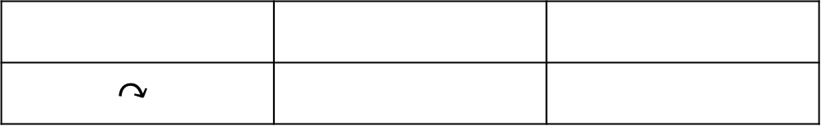
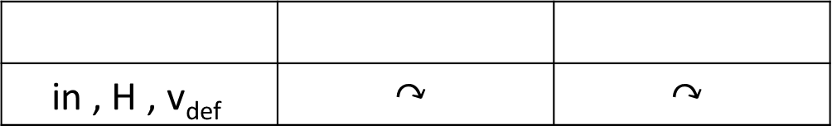
مثال‌هایی از نحوه اجرای مکانیزم پیشنهادی (ادامه)
inH x ; // high input : x
y = 0 ;
while y != x do
y ++ ;
outH x ; // high output : x
$$⟶$$
P_{H}
P_{L}
$$\text{in}\text{ , }\text{H}\text{ , }\text{v}\text{1}$$ | $$↷$$ | $$↷$$
$$\text{in}\text{ , }\text{H}\text{ , }\text{v}\text{def}$$ | $$↷$$ | $$↷$$
شکل20– برنامه ناامن طبق عدم تداخل حساس به زمان
P_{H}
P_{L}
$$↷$$ | $$↷$$ | $$\text{out}\text{ , }\text{H}\text{ , }\text{1}$$
$$↷$$
Notes:
برنامه ناامن طبق عدم تداخل حساس به زمان
که خود خاتمه برای مشاهده‌گر سطح پایین قابل مشاهده است عملا
توضیح اینکه در حالت بدون نقض امنیت چه اتفاقی می‌افتد
آخرین مثال

Slide 26

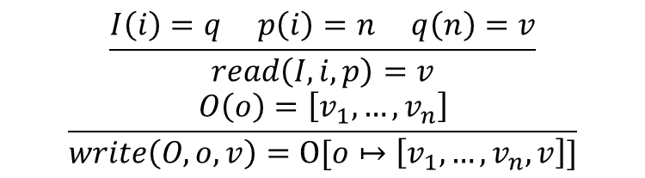
صوری‌سازی مکانیزم
زبان مدل
$$c ∷= x≔e \\ | c ; c \\ | if e then c else c \\ | while e do c \\ | skip \\ | input x from i \\ | output e to o$$
شکل 21 – نحو دستورات موجود در زبان برنامه‌نویسی مدل
$$\frac{I\left(i\right)=q p\left(i\right)=n q\left(n\right)=v}{read\left(I,i,p\right)=v}$$
$$\frac{O\left(o\right)=\left[v_{1},…,v_{n}\right]}{write\left(O,o,v\right)=Ο[o↦\left[v_{1},…,v_{n},v\right]]}$$
Notes:
کانال‌های ورودی
کانال‌های خروجی
i : an input channel
o : an output channel
q : a queue of input channels
p : an input pointer

Slide 27
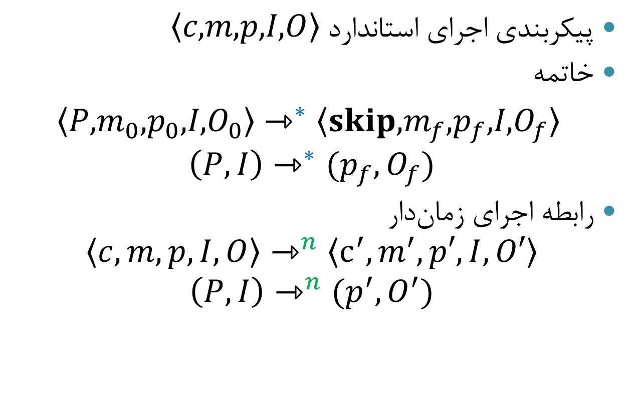
صوری‌سازی مکانیزم (ادامه)
پیکربندی اجرای استاندارد $〈c,m,p,I,O〉$
خاتمه
$〈P,m_{0},p_{0},I,O_{0}〉⇾^{∗}〈skip,m_{f},p_{f},I,O_{f}〉$
$$\left(P,I\right)⇾^{∗}(p_{f},O_{f})$$
رابطه اجرای زمان‌دار
$$〈c,m,p,I,O〉⇾^{n}〈c^{′},m^{′},p′,I,O′〉$$
$$\left(P,I\right)⇾^{n}(p^{′},O^{′})$$
Notes:
command (program)
memory
input pointer
program input
program output
Reflexive and Transitive Closure of arrow

Slide 28
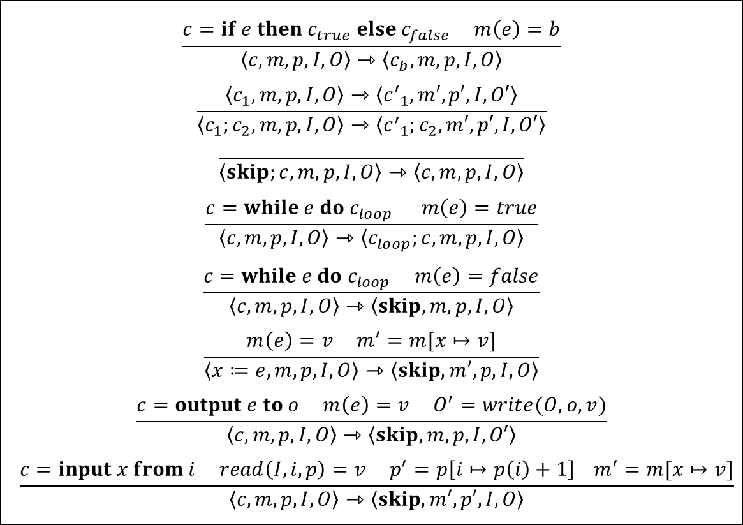
صوری‌سازی مکانیزم (ادامه)
$$\frac{c=if e then c_{true} else c_{false} m\left(e\right)=b}{〈c,m,p,I,O〉⇾〈c_{b},m,p,I,O〉}$$
$$\frac{〈c_{1},m,p,I,O〉⇾〈{c^{′}}_{1},m′,p′,I,O′〉}{〈c_{1};c_{2},m,p,I,O〉⇾〈{c^{′}}_{1};c_{2},m′,p′,I,O′〉}$$
$$\frac{ }{〈skip;c,m,p,I,O〉⇾〈c,m,p,I,O〉}$$
$$\frac{c=while e do c_{loop} m\left(e\right)=true}{〈c,m,p,I,O〉⇾〈c_{loop};c,m,p,I,O〉}$$
$$\frac{c=while e do c_{loop} m\left(e\right)=false}{〈c,m,p,I,O〉⇾〈skip,m,p,I,O〉}$$
$$\frac{m\left(e\right)=v m^{′}=m[x↦v]}{〈x≔e,m,p,I,O〉⇾〈skip,m′,p,I,O〉}$$
$$\frac{c=output e to o m\left(e\right)=v O^{′}=write(O,o,v)}{〈c,m,p,I,O〉⇾〈skip,m,p,I,O′〉}$$
$$\frac{c=input x from i read\left(I,i,p\right)=v p^{′}=p\left[i↦p\left(i\right)+1\right] m^{′}=m[x↦v]}{〈c,m,p,I,O〉⇾〈skip,m′,p′,I,O〉}$$
شکل 22 – معناشناخت کوته‌گام استاندارد زبان برنامه‌نویسی مدل [1]

Slide 29
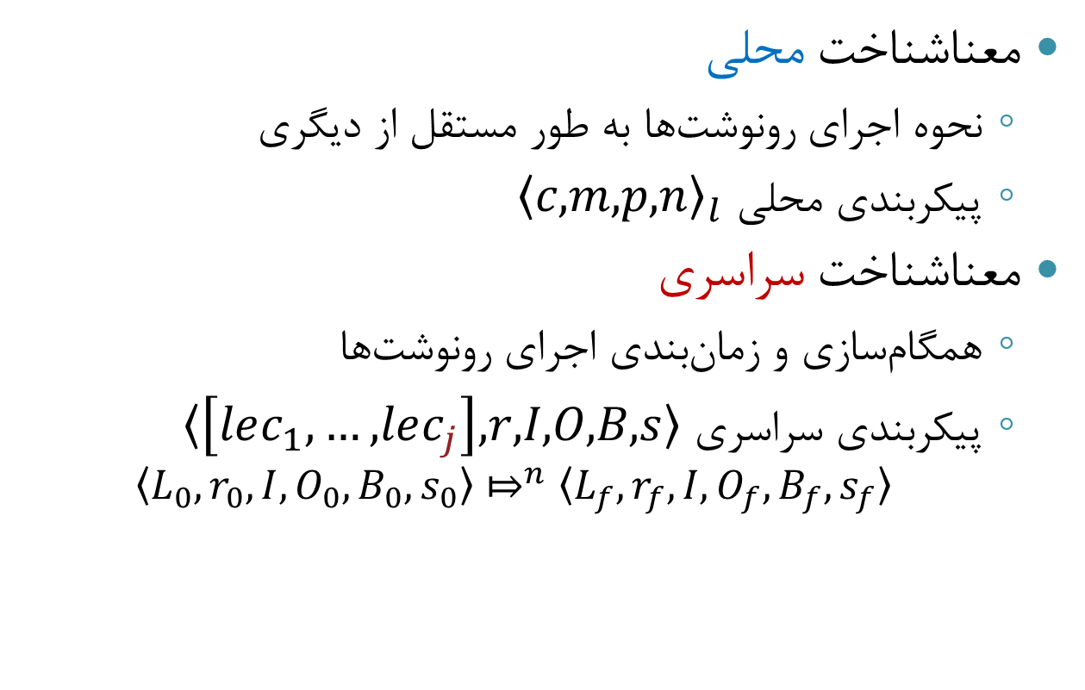
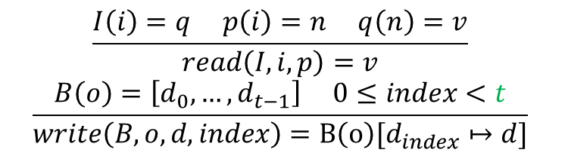
صوری‌سازی مکانیزم (ادامه)
معناشناخت محلی
نحوه اجرای رونوشت‌ها به طور مستقل از دیگری
پیکربندی محلی ${〈c,m,p,n〉}_{l}$
معناشناخت سراسری
همگام‌سازی و زمان‌بندی اجرای رونوشت‌ها
پیکربندی سراسری $〈\left[lec_{1},…,lec_{j}\right],r,I,O,B,s〉$
$$〈L_{0},r_{0},I,O_{0},B_{0},s_{0}〉⤇^{n}〈L_{f},r_{f},I,O_{f},B_{f},s_{f}〉$$
$$\frac{I\left(i\right)=q p\left(i\right)=n q\left(n\right)=v}{read\left(I,i,p\right)=v} \\ \frac{B\left(o\right)=\left[d_{0},…,d_{t−1}\right] 0≤index<t}{write\left(B,o,d,index\right)=B\left(o\right)[d_{index}↦d]}$$
Notes:
d = value | empty
j = the number of security levels
t = time slot = size of each buffer
Lf = empty = buffer

Slide 30
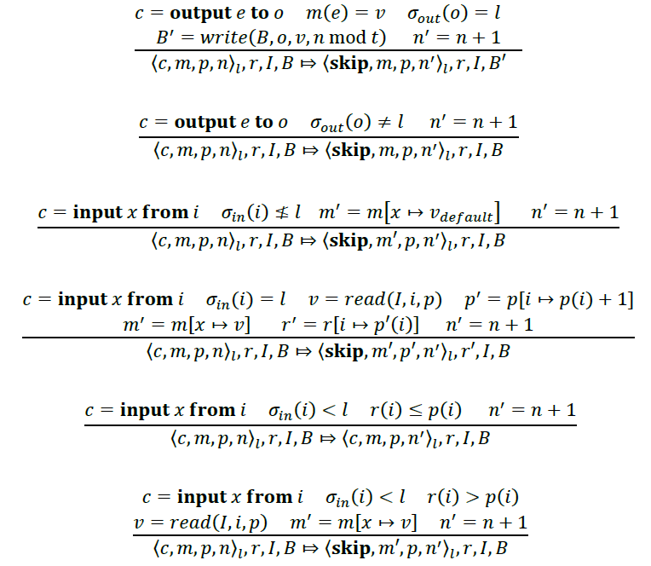
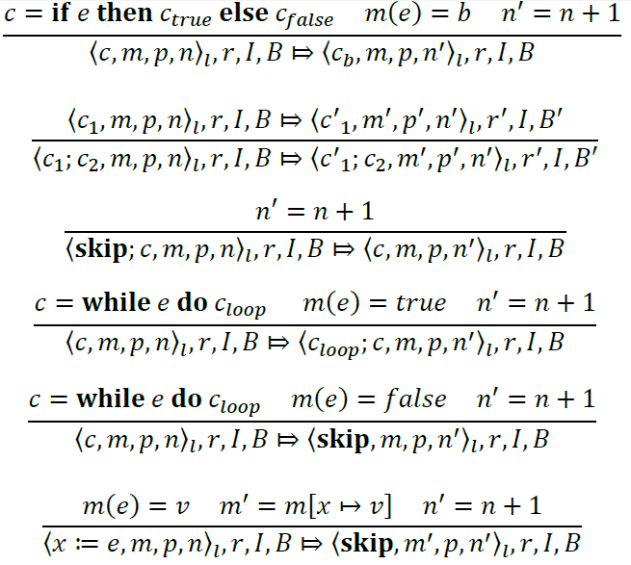
معناشناخت محلی
شکل 23 – معناشناخت محلی چنداجرایی امن بافردار بدون گزارش نقض امنیت

Slide 31
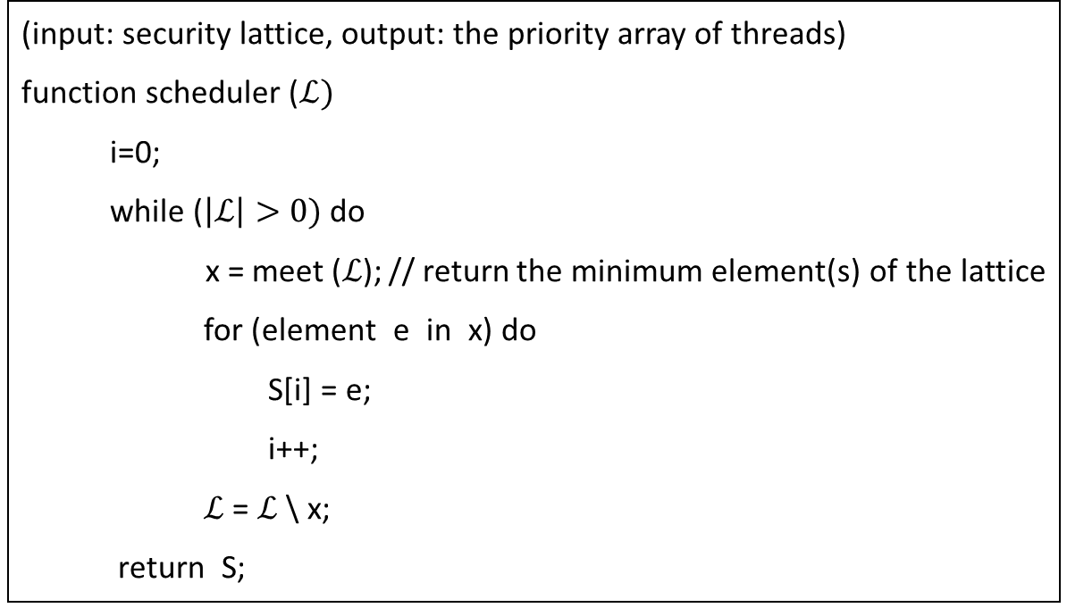


زمان‌بند مورد استفاده
(input: security lattice, output: the priority array of threads)
function scheduler ($ℒ)$
i=0;
while ($\left|ℒ\right|>0)$ do
x = meet ($ℒ$); // return the minimum element(s) of the lattice
for (element e in x) do
S[i] = e;
i++;
$ℒ$ = $ℒ$ \ x;
return S;
$$⟶$$
L | A | B | H
H
A
B
L
$$⟶$$
L | B | A | H
شکل 24 – تابع تعیین اولویت زمان‌بندی سطوح امنیتی

Slide 32

معناشناخت سراسری
قسمت بررسی بافر و خروجی‌دادن
$$\frac{O\left(o_{1}\right)=\left[v_{11},…,v_{1n}\right] O\left(o_{2}\right)=\left[v_{21},…,v_{2n′}\right] … O\left(o_{s}\right)=\left[v_{s1},…,v_{sn′′}\right]}{\begin{aligned}writeOut \left(O,\left(o_{1},o_{2},…,o_{s}\right),\left(v_{1},v_{2},…,v_{s}\right)\right)= \\ O[o_{1}↦\left[v_{11},…,v_{1n}, v_{1}\right],o_{2}↦\left[v_{21},…,v_{2n′}, v_{2}\right],…, o_{s}↦\left[v_{s1},…,v_{sn′′}, v_{s}\right]] \end{aligned}}$$
$$\frac{\begin{aligned}k^{′}=k+1 k≤t−1 \\ ∀o_{s}.\left(B\left(o_{s}\right)\left[k\right]=v⟷\left(o_{s}, B\left(o_{s}\right)\left[k\right]\right)∈Temp\right) \\ O^{′}=writeOut\left(O,Temp.o,Temp.v\right) B^{′}=B[∀o_{s}.B\left(o_{s}\right)\left[k\right]↦∅]\end{aligned}}{B,O,k⤇B′,O′,k′}$$
$$\frac{k^{′}=k+1 k≤t−1 ∀o.B\left(o\right)\left[k\right]=∅ }{B,O,k⤇B,O,k^{′}}$$
شکل 25 – معناشناخت قسمت بررسی و خروجی‌دادن در حالت عدم گزارش نقض امنیت

Slide 33
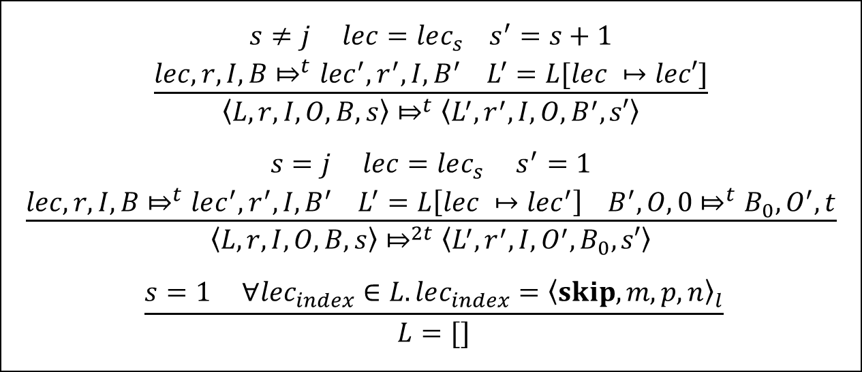
معناشناخت سراسری (ادامه)
$$\frac{\begin{aligned}s≠j lec=lec_{s} s^{′}=s+1 \\ lec,r,I,B⤇^{t}lec^{′},r^{′},I,B^{′} L^{′}=L[lec ↦lec′]\end{aligned}}{〈L,r,I,O,B,s〉⤇^{t}〈L^{′},r^{′},I,O,B^{′},s′〉}$$
$$\frac{\begin{aligned}s=j lec=lec_{s} s^{′}=1 \\ lec,r,I,B⤇^{t}lec^{′},r^{′},I,B^{′} L^{′}=L\left[lec ↦lec^{′}\right] B^{′},O,0⤇^{t}B_{0},O^{′},t\end{aligned}}{〈L,r,I,O,B,s〉⤇^{2t}〈L^{′},r^{′},I,O^{′},B_{0},s′〉}$$
$$\frac{s=1 ∀lec_{index}∈L. lec_{index}={〈skip,m,p,n〉}_{l}}{L=[]}$$
شکل ۲۶ – معناشناخت سراسری برای چنداجرایی امن بافردار در حالت عدم گزارش نقض امنیت

Slide 34
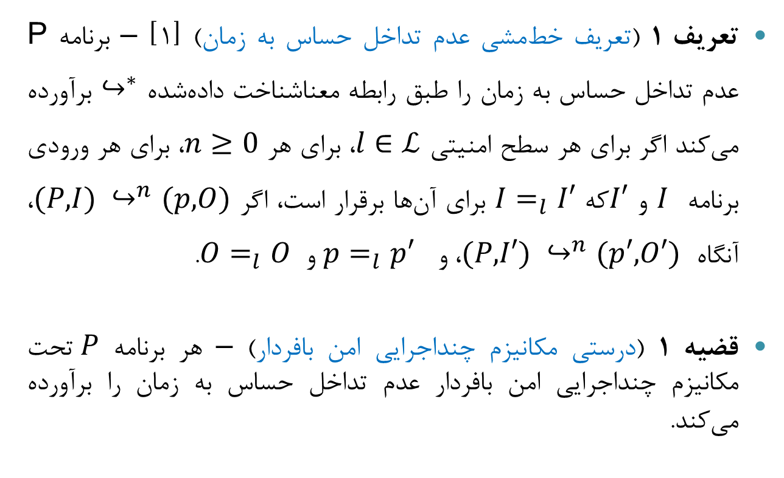
اثبات درستی مکانیزم
تعریف ۱ (تعریف خط‌مشی عدم تداخل حساس به زمان) [۱] – برنامه P عدم تداخل حساس به زمان را طبق رابطه معناشناخت داده‌شده $↪^{∗}$ برآورده می‌کند اگر برای هر سطح امنیتی $l∈ℒ$، برای هر $n≥0$، برای هر ورودی برنامه $I$ و $I′$که $I=_{l}I′$ برای آن‌ها برقرار است، اگر $(P,I) ↪^{n}(p,O)$، آنگاه $(P,I′) ↪^{n}(p′,O′)$ ، و $p=_{l}p′$ و $O=_{l}O$.
قضیه ۱ (درستی مکانیزم چنداجرایی امن بافردار) – هر برنامه$P$ تحت مکانیزم چنداجرایی امن بافردار عدم تداخل حساس به زمان را برآورده می‌کند.

Slide 35
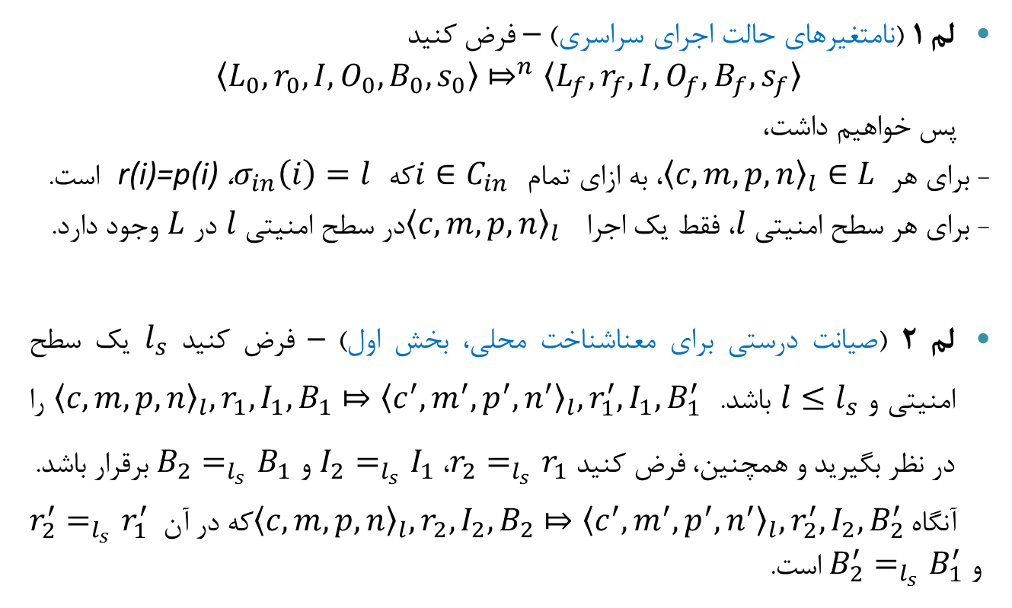
اثبات درستی مکانیزم (ادامه)
لم ۱ (نامتغیرهای حالت اجرای سراسری) – فرض کنید
$$〈L_{0},r_{0},I,O_{0},B_{0},s_{0}〉⤇^{n}〈L_{f},r_{f},I,O_{f},B_{f},s_{f}〉$$
پس خواهیم داشت،
- برای هر ${〈c,m,p,n〉}_{l}∈L$، ‌به ازای تمام $i∈C_{in}$ که $σ_{in}\left(i\right)=l$ ، r(i)=p(i) است.
- برای هر سطح امنیتی $l$، فقط یک اجرا ${〈c,m,p,n〉}_{l}$ در سطح امنیتی $l$ در$L$ وجود دارد.
لم ۲ (صیانت درستی برای معناشناخت محلی، بخش اول) – فرض کنید $l_{s}$ یک سطح امنیتی و $l≤l_{s}$ باشد. ${〈c,m,p,n〉}_{l},r_{1},I_{1},B_{1}⤇{〈c^{′},m^{′},p^{′},n^{′}〉}_{l},r_{1}^{′},I_{1},B_{1}^{′}$ را در نظر بگیرید و همچنین، فرض کنید $r_{2}=_{l_{s}}r_{1}$، $I_{2}=_{l_{s}}I_{1}$ و $B_{2}=_{l_{s}}B_{1}$ برقرار باشد.
آنگاه ${〈c,m,p,n〉}_{l},r_{2},I_{2},B_{2}⤇{〈c^{′},m^{′},p^{′},n^{′}〉}_{l},r_{2}^{′},I_{2},B_{2}^{′}$که در آن $r_{2}^{′}=_{l_{s}}r_{1}^{′}$ و $B_{2}^{′}=_{l_{s}}B_{1}^{′}$است.

Slide 36
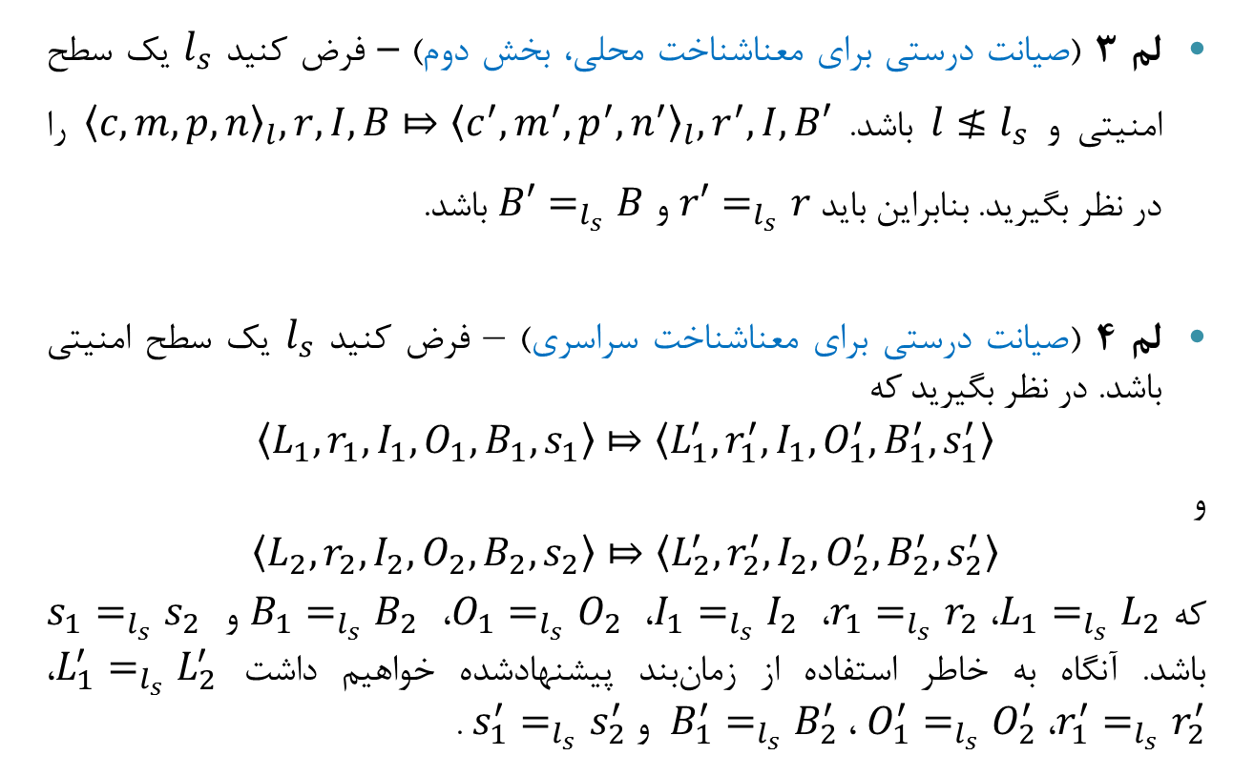
اثبات درستی مکانیزم (ادامه)
لم ۳ (صیانت درستی برای معناشناخت محلی، بخش دوم) – فرض کنید $l_{s}$ یک سطح امنیتی و $l≰l_{s}$ باشد. ${〈c,m,p,n〉}_{l},r,I,B⤇{〈c^{′},m^{′},p^{′},n^{′}〉}_{l},r^{′},I,B′$ را در نظر بگیرید. بنابراین باید $r′=_{l_{s}}r$ و $B′=_{l_{s}}B$ باشد.
لم ۴ (صیانت درستی برای معناشناخت سراسری) – فرض کنید $l_{s}$ یک سطح امنیتی باشد. در نظر بگیرید که
$$〈L_{1},r_{1},I_{1},O_{1},B_{1},s_{1}〉⤇〈L_{1}^{′},r_{1}^{′},I_{1},O_{1}^{′},B_{1}^{′},s_{1}^{′}〉$$
و
$$〈L_{2},r_{2},I_{2},O_{2},B_{2},s_{2}〉⤇〈L_{2}^{′},r_{2}^{′},I_{2},O_{2}^{′},B_{2}^{′},s_{2}^{′}〉$$
که $L_{1}=_{l_{s}}L_{2}$، $r_{1}=_{l_{s}}r_{2}$، $I_{1}=_{l_{s}}I_{2}$، $O_{1}=_{l_{s}}O_{2}$، $B_{1}=_{l_{s}}B_{2}$ و $s_{1}=_{l_{s}}s_{2}$ باشد. آنگاه به خاطر استفاده از زمان‌بند پیشنهادشده خواهیم داشت $L_{1}^{′}=_{l_{s}}L_{2}^{′}$، $r_{1}^{′}=_{l_{s}}r_{2}^{′}$، $O_{1}^{′}=_{l_{s}}O_{2}^{′}$، $B_{1}^{′}=_{l_{s}}B_{2}^{′}$ و $s_{1}^{′}=_{l_{s}}s_{2}^{′}$.

Slide 37
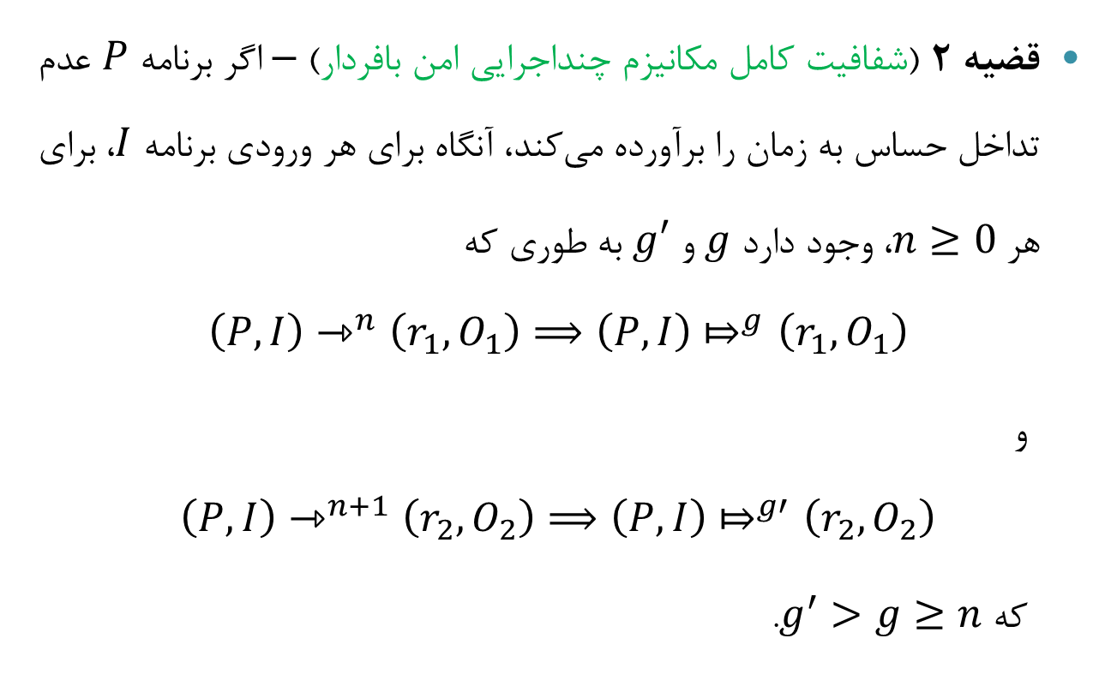
اثبات شفافیت کامل مکانیزم
قضیه ۲ (شفافیت کامل مکانیزم چنداجرایی امن بافردار) – اگر برنامه $P$ عدم تداخل حساس به زمان را برآورده می‌کند، آنگاه برای هر ورودی برنامه $I$، برای هر $n≥0$، وجود دارد $g′ \text{و} g$ به طوری که
$$\left(P,I\right)⇾^{n}\left(r_{1},O_{1}\right)⟹\left(P,I\right)⤇^{g}\left(r_{1},O_{1}\right)$$
و
$$\left(P,I\right)⇾^{n+1}\left(r_{2},O_{2}\right)⟹\left(P,I\right)⤇^{g′}\left(r_{2},O_{2}\right)$$
که $g^{′}>g≥n$.

Slide 38
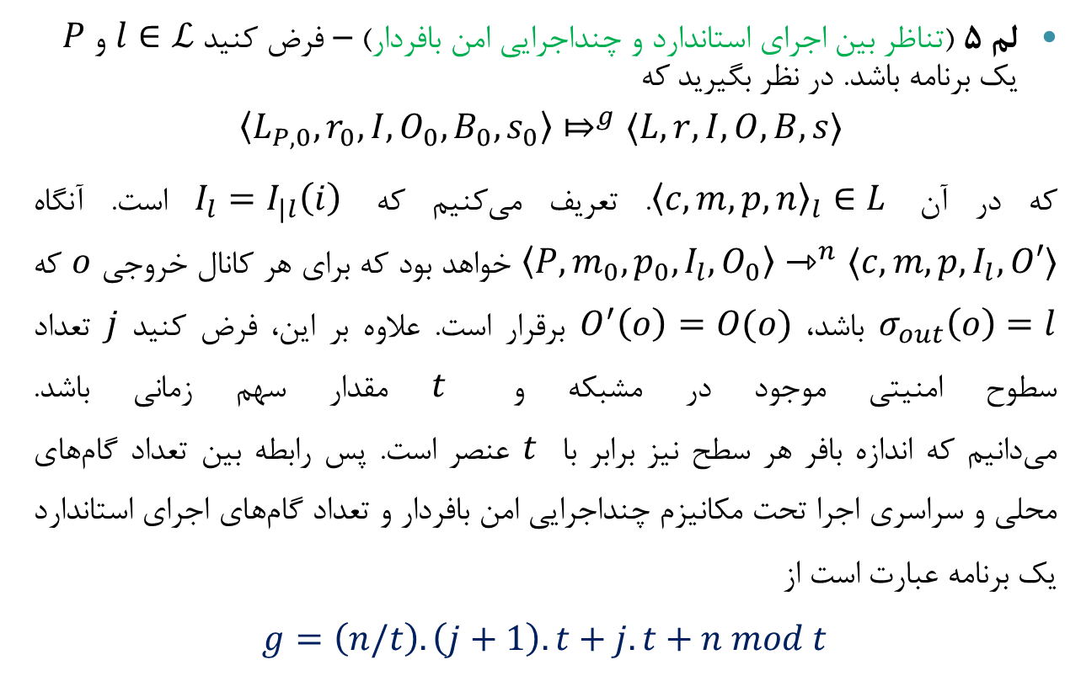
اثبات شفافیت کامل مکانیزم (ادامه)
لم ۵ (تناظر بین اجرای استاندارد و چنداجرایی امن بافردار) – فرض کنید $l∈ℒ$ و $P$ یک برنامه باشد. در نظر بگیرید که
$〈L_{P,0}, r_{0}, I, O_{0}, B_{0},s_{0}〉⤇^{g}〈L,r,I,O,B,s〉$
که در آن ${〈c,m,p,n〉}_{l}∈L$. تعریف می‌کنیم که $I_{l}=I_{|l}\left(i\right)$ است. آنگاه $〈P,m_{0},p_{0},I_{l},O_{0}〉⇾^{n}〈c,m,p,I_{l},O′〉$ خواهد بود که برای هر کانال خروجی$o$ که $σ_{out}\left(o\right)=l$ باشد، $O^{′}\left(o\right)=O(o)$ برقرار است. علاوه بر این، فرض کنید $j$ تعداد سطوح امنیتی موجود در مشبکه و $t$ مقدار سهم زمانی باشد. می‌دانیم که اندازه بافر هر سطح نیز برابر با $t$ عنصر است. پس رابطه بین تعداد گام‌های محلی و سراسری اجرا تحت مکانیزم چنداجرایی امن بافردار و تعداد گام‌های اجرای استاندارد یک برنامه عبارت است از
$$g=\left(n/t\right).\left(j+1\right).t+j.t+n mod t$$

Slide 39
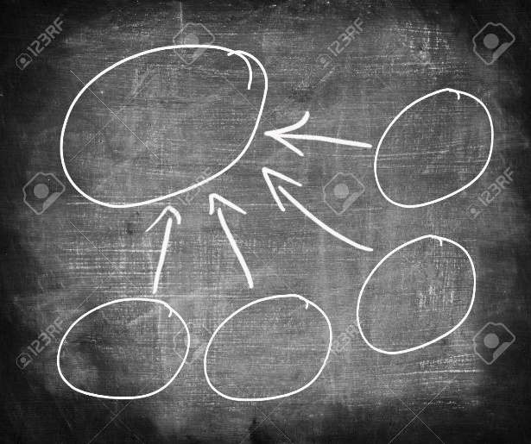
جمع‌بندی
بهبود مکانیزم‌های مبتنی بر چنداجرایی امن برای اعمال خط‌مشی امنیتی عدم تداخل حساس به زمان و حفظ ترتیب رویدادهای خروجی نسبت به یکدیگر
مکانیزم چنداجرایی امن بافردار
اثبات درستی و شفافیت کامل مکانیزم ارائه‌شده
بررسی هزینه زمان اجرا

Slide 40

کارهای آینده
پشتیبانی از حذف رده‌بندی
کاهش سربار زمان اجرا
تکنیک‌های بهینه‌سازی
پشتیبانی از قابلیت همروندی و عدم قطعیت
انتخاب مقدار پیش‌فرض مناسب
پیاده‌سازی مکانیزم پیشنهادی
پیاده‌سازی چنداجرایی امن برای تلفن همراه

Slide 41
منابع و مراجع
[1] D. Devriese and F. Piessens, “Noninterference through secure multi-execution,” in Proceedings - IEEE Symposium on Security and Privacy, 2010, pp. 109–124.
[2] M. R. Clarkson and F. B. Schneider, “Hyperproperties,” Journal of Computer Security, vol. 18, no. 6, 2010, pp. 1157–1210.
[3] A. Lamei, “Formal Characterization of Security Policy Enforcement through Program Rewriting,” Ph.D. thesis, Amirkabir University of Technology, 2016..
[4] V. Kashyap, B. Wiedermann, and B. Hardekopf, “Timing- and Termination-Sensitive Secure Information Flow: Exploring a New Approach,” in IEEE Symposium on Security and Privacy (S&P 2011), 2011, pp. 413–428.
[5] G. Barthe, J. M. Crespo, D. Devriese, F. Piessens, and E. Rivas, “Secure multi-execution through static program transformation,” in Formal Techniques for Distributed Systems '12, 2012, pp. 186–202.
[6] D. Zanarini, M. Jaskelioff, and A. Russo, “Precise enforcement of confidentiality for reactive systems,” in Proceedings of the 2013 IEEE 26th Computer Security Foundations Symposium (CSF '13), 2013, pp. 18–32.
[7] D. Zanarini and M. Jaskelioff, “Monitoring Reactive Systems with Dynamic Channels,” in Proceedings of the Ninth Workshop on Programming Languages and Analysis for Security, 2014, pp. 66–78.

Slide 42
منابع و مراجع
[8] I. Bolosteanu and D. Garg, “Asymmetric Secure Multi-execution with Declassification,” in Proceedings of the 5th International Conference on Principles of Security and Trust, vol. 9635, Springer-Verlag New York, Inc., 2016, pp. 24–45
[9] W. Rafnsson and A. Sabelfeld, “Secure Multi-execution: Fine-Grained, Declassification-Aware, and Transparent,” in 2013 IEEE 26th Computer Security Foundations Symposium (CSF '13), 2013, pp. 33–48.
[10] W. De Groef, D. Devriese, N. Nikiforakis, and F. Piessens, “Secure multi-execution of web scripts: Theory and practice,” Journal of Computer Security - Web Application Security, vol. 22, no. 4, 2014, pp. 469–509.
[11] M. Vanhoef, W. De Groef, D. Devriese, F. Piessens, and T. Rezk, “Stateful Declassification Policies for Event-Driven Programs,” in 2014 IEEE 27th Computer Security Foundations Symposium (CSF '14), 2014, pp. 293–307.
[12] M. Jaskelioff and A. Russo, “Secure multi-execution in haskell,” in Proceedings of the 8th International Conference on Perspectives of System Informatics, 2012, pp. 170–178.
[13] T. H. Austin and C. Flanagan, “Multiple facets for dynamic information flow,” ACM SIGPLAN-SIGACT Symposium on Principles of programming languages - POPL ’12, vol. 47, no. 1, 2012, p. 165-178.

Slide 43
منابع و مراجع
[14] N. N. M. Ngo, “A Programmable Enforcement Framework for Security Policies,” Ph.D. thesis, University of Trento, 2016.
[15] N. Bielova and T. Rezk, “A taxonomy of information flow monitors,” in Proceedings of the 5th International Conference on Principles of Security and Trust, vol. 9635, 2016, pp. 46–67.
[16] N. Bielova and T. Rezk, “Spot the Difference: Secure Multi-execution and Multiple Facets,” in Computer Security -- ESORICS 2016: 21st European Symposium on Research in Computer Security, Springer International Publishing, 2016, pp. 501–519.

Slide 44

با سپاس از توجه شما! ☺

